Slide 1
Взаимодействие семьи и школы по воспитанию несовершеннолетних
Выполнила студентка 303 группы Чувашева Анастасия

Slide 2

The Sunday Family Dinner Is One Tradition We Really Need To Bring Back
По определению А. В. Мудрика, «семья- это основанная на браке или кровном родстве малая группа, члены которой связаны общностью быта, взаимной моральной ответственностью и взаимопомощью, в ней вырабатываются совокупность норм, санкций и образцов поведения, регламентирующих взаимодействие между супругами, родителями и детьми, детей между собой».

Slide 3



Согласно А. В. Мудрику, можно выделить следующие параметры семьи:
социально-экономический
имущественные характеристики
занятость родителей на работе
образовательный уровень родителей, их участие в жизни общества
социально-культурный
условия проживания, оборудованность жилища, особенности образа жизни
технико-гигиенический
Структура семьи: бездетная, однодетная, мало- или многодетная, полная или неполная
демографический

Slide 4

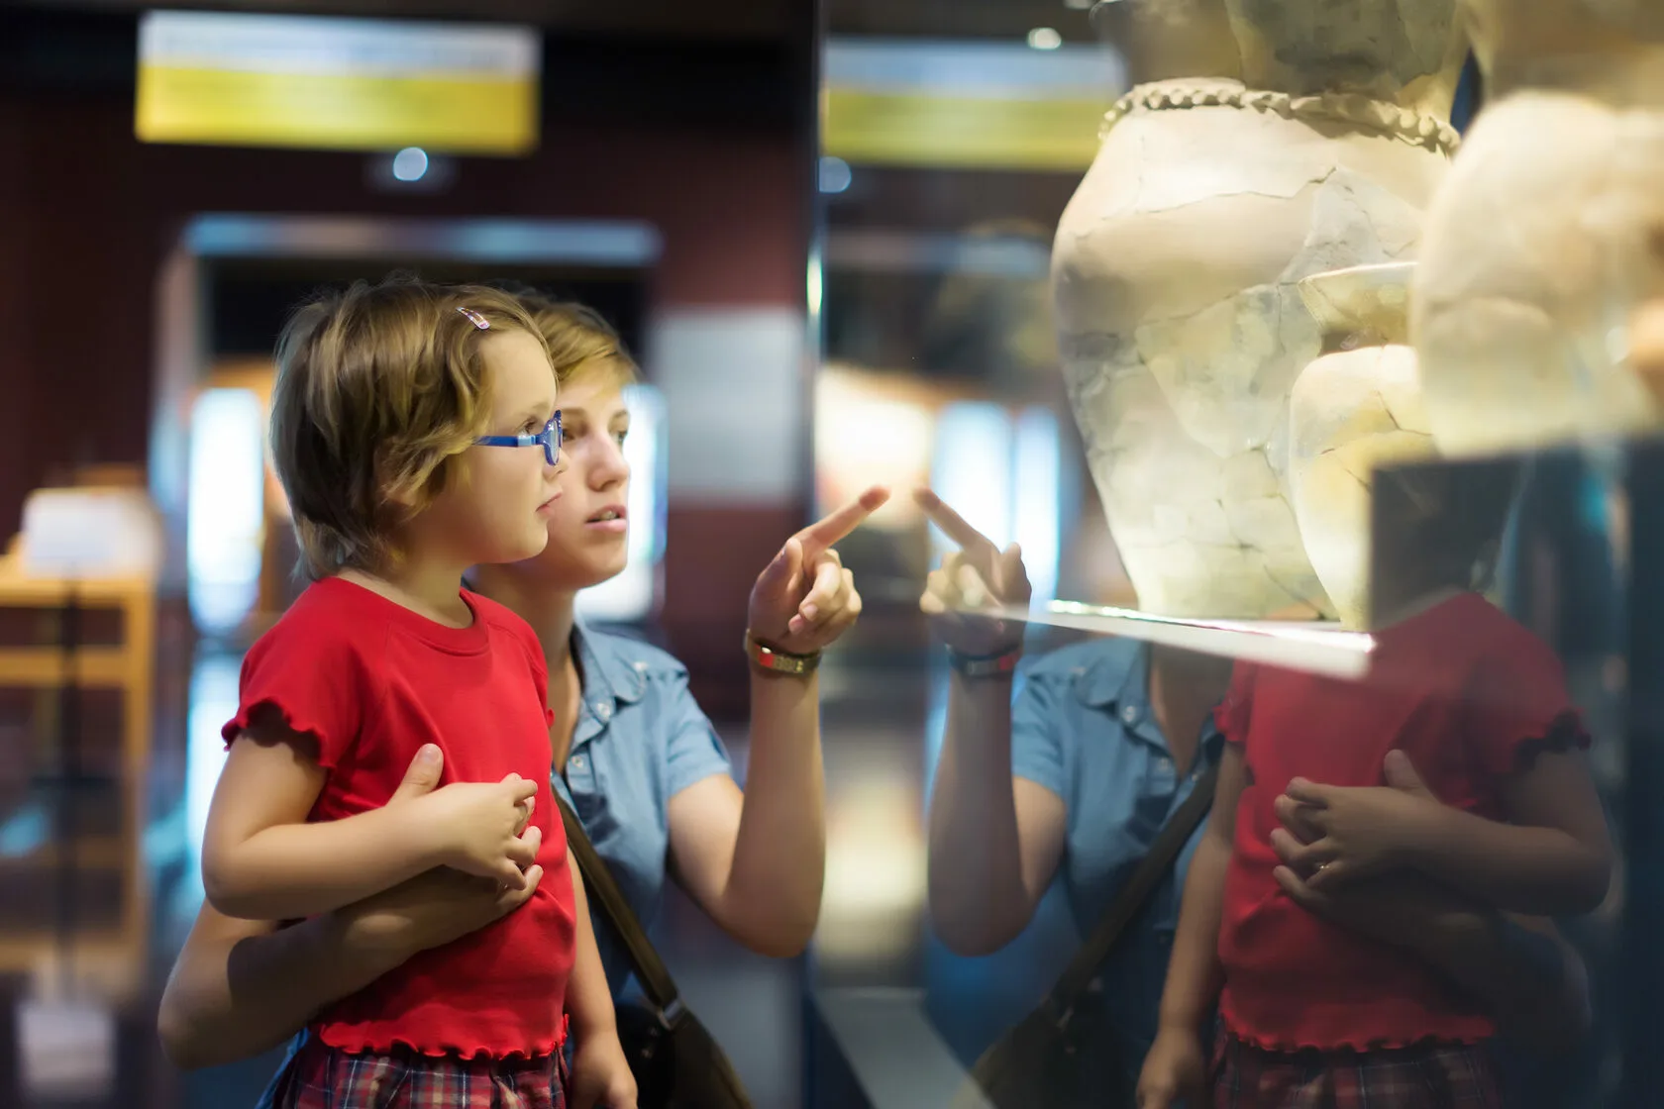
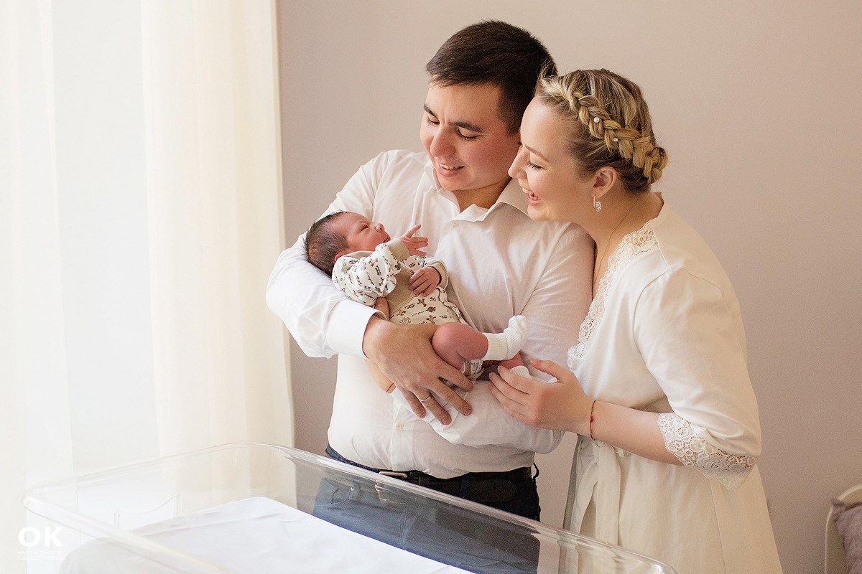
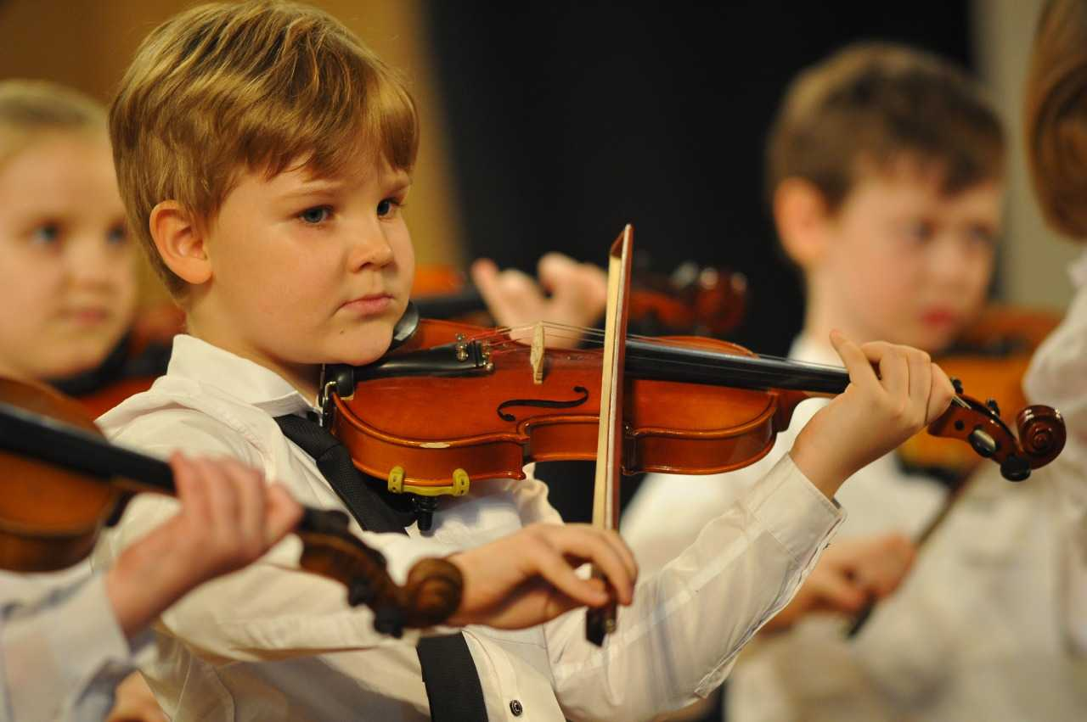
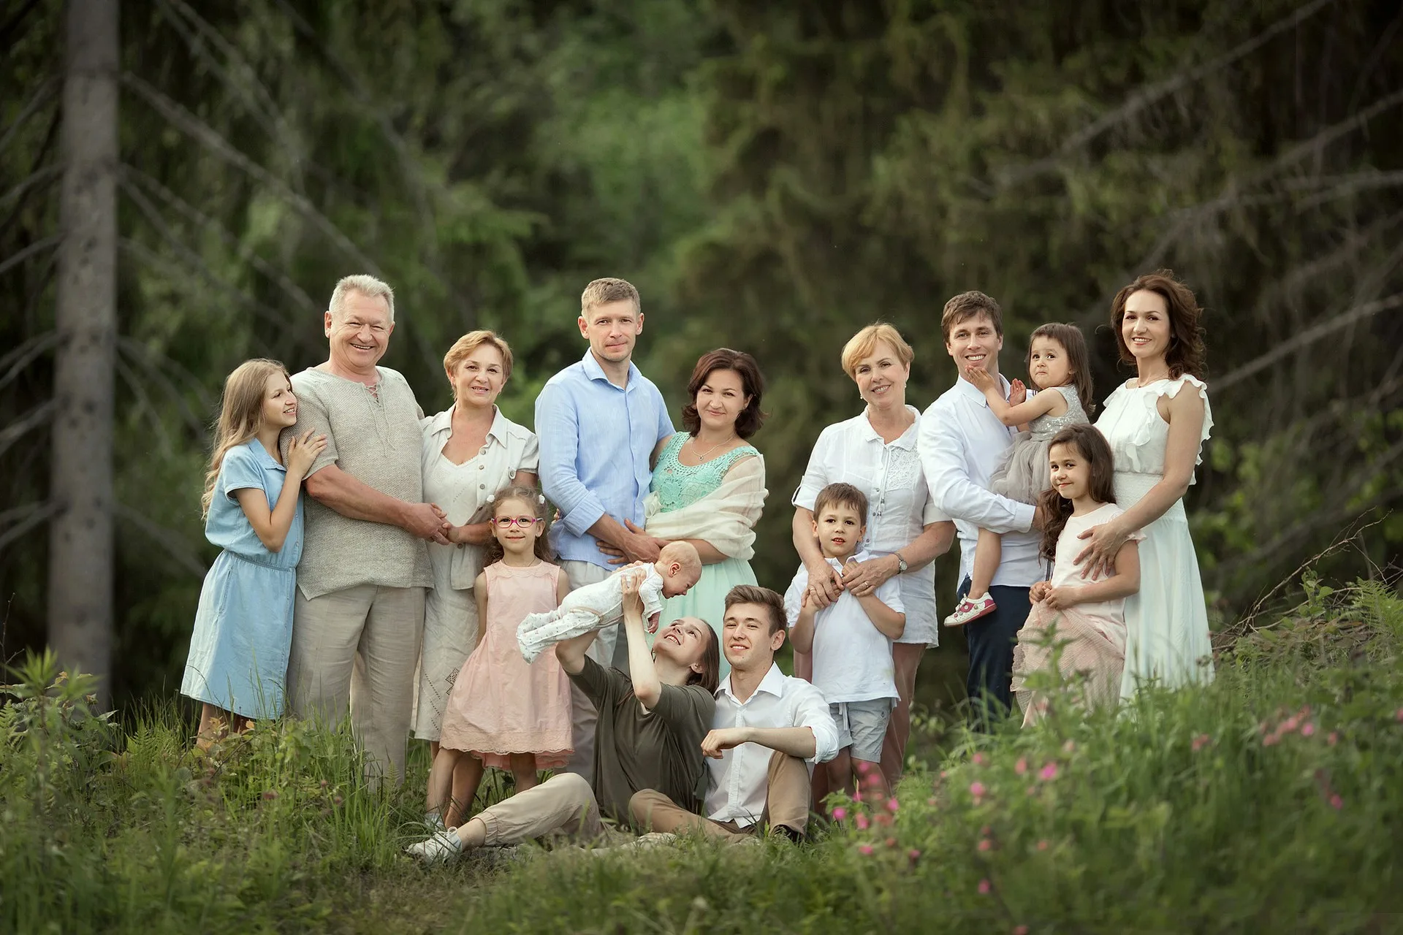
Базовые функции семьи:
2
3
4
1
4
5
удовлетворение
физических,
материальных
и духовных
потребностей человека
создание условий,
благоприятных
для развития и
самореализации каждого члена
семьи
воспроизводство
необходимых
обществу
человеческих
ресурсов
сохранение жизни
и здоровья
рождение и
воспитание детей

Slide 5
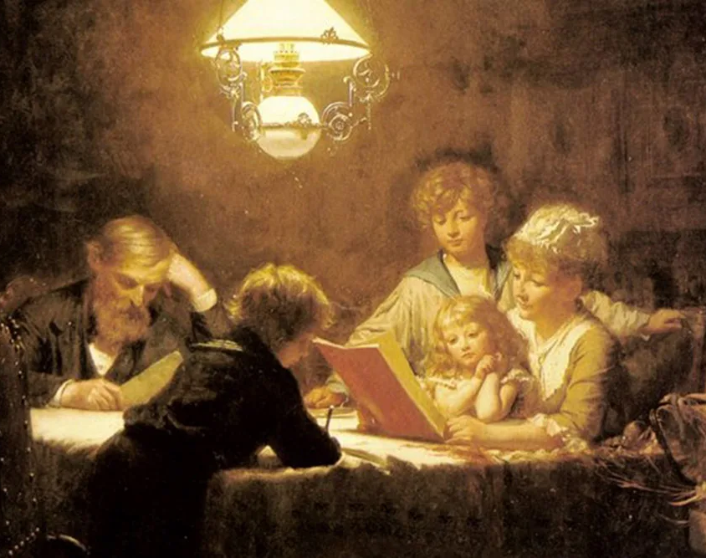
Эквал Кнут”Урок чтения” .
Семья призвана
обеспечить разумную организацию жизни ребенка
помочь ему усвоить положительный опыт жизни и труда старших поколений
накопить ценный индивидуальный опыт деятельности, привычек, отношений

Slide 6

Закон об образовании обязывает семью:
создавать необходимые условия для того, чтобы дети своевременно могли получать среднее образование и профессиональную подготовку,
воспитывать детей нравственными, прививать им трудовые навыки, бережное отношение к общественной собственности,
проявлять особую заботу о здоровье ребенка, о его полноценном физическом развитии.

Slide 7
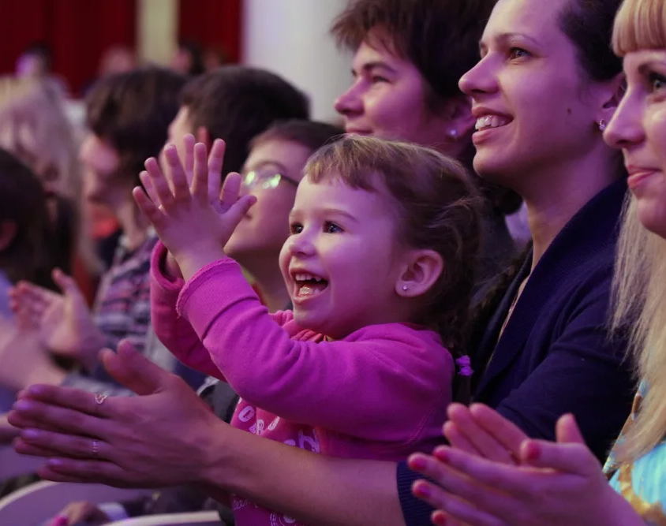
Под влиянием всего уклада семейной жизни формируются нравственная и общественная направленность личности растущего человека, его ценностные ориентации и психологические установки.
Высоконравственное поведение взрослых в семье, постоянная помощь детям в осознании ими собственного нравственного опыта создают прочную основу для выработки у школьников верных жизненных позиций

Slide 8
Работа школы с семьей включает четыре основных блока:
ознакомление родителей с содержанием и методикой учебно-познавательного процесса
1
обогащение родителей психолого-педагогическими знаниями
2
вовлечение родителей в учебно-воспитательный процесс
3
участие родителей в управлении школой
4

Slide 9

Сотрудничество педагогов и семьи направлено на решение следующих общих задач воспитания детей:
− обеспечение качественного образования учащихся;
− развитие профессиональных интересов и подготовка детей к сознательному выбору профессии;
− формирование нравственности и культуры поведения у учащихся;
− подготовка школьников к семейной жизни;
− формирование потребности в здоровом образе жизни.

Slide 10
Для достижения общих задач воспитания необходимо решить комплекс частных педагогических задач.
В работе с детьми:
− воспитание уважительного, заботливого отношения к родителям;
− формирование ответственности за свои поступки перед семьей;
− воспитание чувства гордости за семью, стремление поддерживать и развивать лучшие семейные традиции.
В работе с родителями:
− формирование у родителей правильных представлений о своей роли в воспитании ребенка, о необходимости участия в учебно-воспитательном процессе школы и класса;
− формирование субъектной позиции родителей в работе школы и класса, при проведении различных форм работы с семьей и детьми;
− формирование психолого-педагогической культуры родителей;
− развитие отношений уважения и доверия между родителями и детьми.
В работе с педагогами:
− формирование понимания значимости сотрудничества с семьей, роли педагогов в формировании гуманных взаимоуважительных отношений между родителями и детьми;
− формирование у педагогов потребности и умения решать проблемы каждого ребенка на основе совместного заинтересованного диалога с родителями;
− освоение педагогами способов изучения семьи, диалоговых и сотруднических форм взаимодействия с родителями, форм организации совместной деятельности родителей и детей.

Slide 11
Формы взаимодействия педагогов с родителями.
Формы взаимодействия | Вид | Описание
Коллективные | Родительские собрания | могут быть: − организационными; − текущими и тематическими; − итоговыми; − общешкольными и классными.
 | Родительский лекторий | знакомит родителей с вопросами воспитания, повышает их педагогическую культуру, помогает вырабатывать единые подходы к воспитанию детей
Групповые формы | Тренинги | один из самых «молодых» способов взаимодействия с родителями. Грамотно подготовленный тренинг способен подготовить родителей к общению со своими детьми, которое будет благотворно влиять на дальнейшее обучение учеников. Включает в себя ролевые игры, диалоги, совместные задания.
 | Групповые консультации | Так, учителя и классный руководитель приглашают на урок родителей тех детей, которые испытывают типичные трудности в учебной деятельности. Педагоги стремятся построить свои уроки с опорой на этих учащихся. После посещения ряда уроков учителя и родители вместе пытаются выявить причины трудностей детей, найти способы оказания им помощи. Особую заботу у педагогов вызывает взаимодействие с отцами детей. Родительский комитет совместно с классным руководителем и под его руководством планирует, готовит и проводит всю совместную работу по педагогическому образованию, установлению контактов с родителями, оказанию помощи в воспитании детей класса, анализирует, оценивает и подводит итоги сотрудничества школы и семьи.
Индивидуальные формы | Индивидуальные консультации | организуются с целью ответить на все вопросы, интересующие родителей. Благодаря таким консультациям, родители убеждаются в том, что в школе они могут получить совет, поддержку.
 | Посещение на дому | — особенно полезна эта встреча у ребенка дома, так как домашняя обстановка располагает к откровенному разговору, есть возможность сразу получить представление о разных сторонах жизни и воспитания ребенка.
 | Беседы по телефону

Slide 12

ВЫВОД
школа и семья должны работать совместно и воспитание в семье не должно идти вразрез с социально-педагогической работой школы по формированию здоровых, гуманных отношений ребёнка в социуме.

Slide 13

СПАСИБО ЗА ВНИМАНИЕ!

